Slide 1



Slide 2









Slide 3
 JDK (Java Development Kit)
Pemograman Android menggunakan bahasa Java
http://www.oracle.com/technetwork/java/javase/d ownloads/index.html
Eclipse IDE
  Editor, Debugger, deployment
  http://www.eclipse.org/downloads/
Android SDK + ADT
  Contoh, dokumentasi, API libraries, UI Design
  http://developer.android.com/sdk/index.html

Slide 4
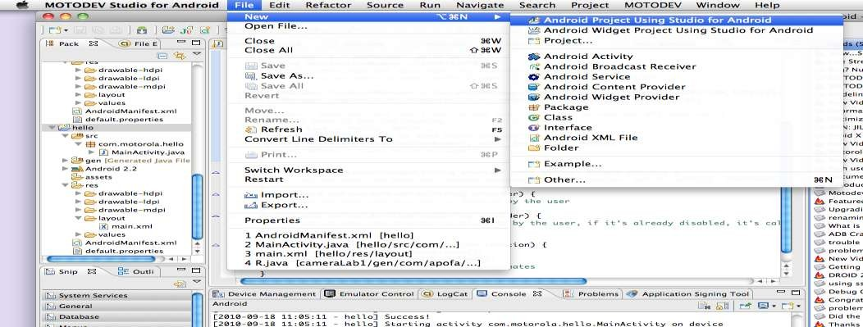
 Di Eclipse, pilih File > New > Android Project

Slide 5
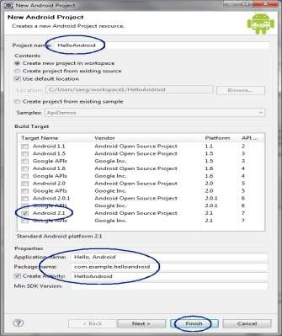
 Pada kolom yang tersedia, isikan:
Nama project
Target dari versi Android
Nama aplikasi
Nama paket
Minimal SDK
Jalankan aplikasi, Klik “Run > Run as > Android Application”

Slide 6

Activities
Layout Resource files
AndroidManifest.xml Resource Files – strings.xml R.java

Slide 7
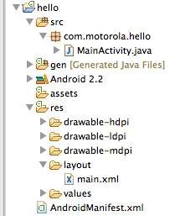
Activity class
Layout resource
Resource files
AndroidManifest.xml
R.java
Android library

Slide 8

1 Activity class mewakili 1 buah layar
Pemilihan UI (User Interface) dilakukan pada method onCreate()
UI berasal dari Layout Resource.
Setiap Activity harus dijelaskan pada file AndroidManifest.xml

Slide 9

package net.dedinirtadinata.helloword;
import android.app.Activity;
import android.os.Bundle;
public class HelloWorldActivity extends Activity {
/** Called when the activity is first created. */ @Override
public void onCreate(Bundle savedInstanceState) {
super.onCreate(savedInstanceState);
// Create UI using Layout resource file setContentView(R.layout.main);
}
}

Slide 10

Setiap tampilan pada layar berhubungan dengan file layout resource
File layout resource yang akan ditampilkan pada layar ditentukan oleh Activity class menggunakan perintah
setContentView(R.layout.main)
 File layout resource ditulis menggunakan format XML.

Slide 11
<?xml version="1.0" encoding="utf-8"?>
<LinearLayout xmlns:android="http://schemas.android.com/apk/res/android"
android:orientation="vertical" android:layout_width="fill_parent" android:layout_height="fill_parent” >
<TextView android:layout_width="fill_parent" android:layout_height="wrap_content" android:text="@string/hello” />
</LinearLayout>

Slide 12
 File yang menyimpan definisi dari teks yang digunakan pada aplikasi Android
Nama aplikasi
Label menu
Pesan kesalahan
Dll
Teks yang didefinisikan dapat di akses dengan cara:
  @string/hello (pada file layout resource)
  R.string.hello (pada kode java)
File disimpan pada folder /res/values

Slide 13

<xml version=“1.0” encoding=“utf-”?>
<resources>
<string name=“hello”>Hello World, This activity</string>
<string name=“app_name”>Hello World</string>
</resources>

Slide 14
Setiap aplikasi Android harus memiliki sebuah file manifest yang disebut AndroidManifest.xml
AndroidManifest.xml berisi informasi yang diperlukan oleh Sistem Android sebelum menjalankan aplikasi Android yang dibuat
File ini terletak pada folder root dari aplikasi

Slide 15
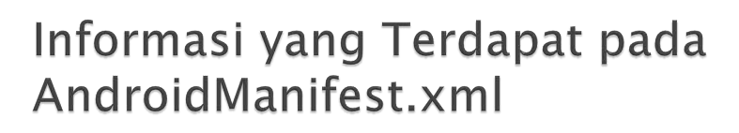
 Paket java untuk aplikasi
Pengenal unik dari aplikasi
Nama dan icon dari aplikasi
Informasi versi dari aplikasi
Penjelasan dari Activity class

Slide 16
<?xml version="1.0" encoding="utf-8"?>
<manifest
xmlns:android="http://schemas.android.com/apk/res/android" package=“net.dedinirtadinata.helloworld" android:versionCode="1" android:versionName="1.0">
<application android:icon="@drawable/icon“ android:label="@string/app_name">
<activity android:name=".HelloWorld“ android:label="@string/app_name2">
<intent-filter>
<action android:name="android.intent.action.MAIN" />
<category android:name="android.intent.category.LAUNCHER" />
</intent-filter>
</activity>
</application>
<uses-sdk android:minSdkVersion="7" />
</manifest>

Slide 17

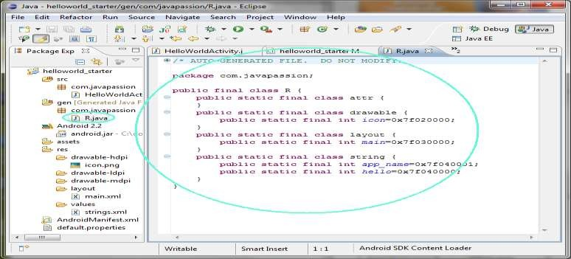
 File ini otomatis dibuat oleh sistem Android untuk setiap resource yang telah didefinisikan

Slide 18



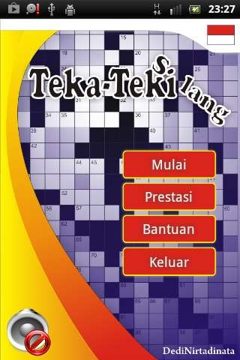












Slide 19
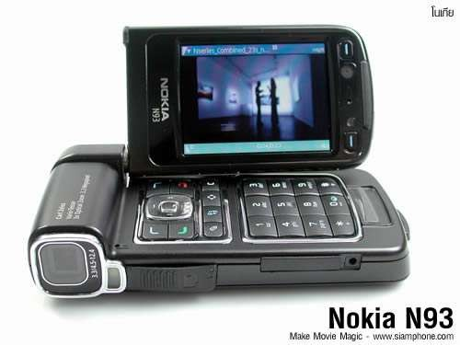
Komputerkah (karena punya OS dan aplikasi) ?
Alat komunikasikah (karena fungsi
HP, bisa akses Internet, dsb) ?
Perangkat multimediakah (karena
ada video cam,
streaming, dsb) ?

Slide 20

http://developer.android.com
http://www.javapassion.com/codecamps

